Slide 1
Applicerad 3D programmering Föreläsning 12
Hirarkiska Animationer

Slide 2
Animationer
Idag är det dags att börja kolla på hur vi spelar upp animationer på våra 3D objekt.
Fram till nu har vi bara varit intresserade av hur ett stillastående objekt såg ut. Och man kan faktiskt göra hela space shootern utan animationer
Men det vore ju najs om ens vapen rörde på sig när man sköt.
Under denna och nästa lektion ska vi lägga till animation system till våran motor både för hårda objekt men även för mjuka.
Idag kommer vi prata om hirarkiska animationer

Slide 3
Animationer
Basen av att förstå hur animationer funkar är att förstå att animations datan tillhör modellen.
Men hur långt du kommit i animationen på den här instansen tillhör instansen.
Om vi skulle ändra något på modellen då vi utför en animation skulle alla instanser i hela värden ändras detta är inte något vi vill göra.
Ingenting får någonsin ändra datan i modellen.
Istället får man fråga modellen ”Hur skulle animationen se ut om jag hade låtit den spela i 5 sekunder”
Denna grundläggande förståelsen är basen i hela systemet.
Så vad innebär en animation då ?

Slide 4
Hirarkiaska Animationer
Vi har ju en hierarki på model sidan. Med null objekt och vanliga objekt och var och en av dem har en matris som beskriver hur den relaterar till sin parent.
Eller i erat fall parent har matriserna för sina barn men det ska vi refaktorera idag.
En hirarkisk animation fungerar genom att de här matriserna modifieras med tiden.
Som vi sade tidigare så kan inget ändras i modellen vilket betyder att vi kommer ha matriser i instansen som modifieras med tiden istället.
Vi kommer altså behöva en hierarki även på instans sidan för att kunna utföra animationer.
Så vad finns på model sidan ?
istället för en fast matrix kommer där finnas något annat som kan encapsulera en aniamtion.
De flesta aniamtioner kommer bestå av en serie splines som du sedan skapar en matris ifrån
Men användaren av model borde inte behöva betyngas med detta. Det bör räcka att veta hur långt vi kommit i animationen och sedan säga till modellen ”ge mig en matrix för denna tid punkten” Om den här delen av hierarkin har en animation eller inte i denna aniamtionen vore rätt ovesäntligt i detta läget.
Instansen ska inte behöva tänka på detta utan ska kunna behandla alla modeler likadant oavsett om den har en animation eller inte.

Slide 5
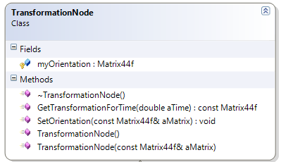
Model sidans
Så det som sker mellan 2 noder i en hierarki är en transformation. Det känns logiskt att vi ska skapa ett transformatiosn objekt för att hantera det hela.
Om sedan en transformation är animerad eller inte behöver inte instansen känna till.
Detta är bas klassen på model sidan och första steget är att ersätta alla våra matriser med sådana här. Ni ser att GetTransformationforTime är funktionen som ger tillbaka en matris. Dock då denna är oanimerad kommer den bara att returnera sin matrix rakt av.

Slide 6
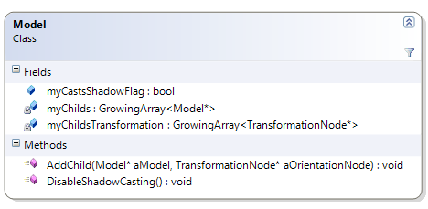
Model sidan
Innan vi går vidare med vad man kan göra med transformation nodes så låt oss ta en titt på hur dens införande påverkar resten av model sidan
Som ni ser blir förändringarna minimala det är mest att då vi skapar en model så byter vi ut matriserna mot en transformations nod.
Så hierarkin är likadan vi har bara förändrat hur den ser ut
Skit i skuggflaggan! Den förvirrar bara.

Slide 7
Instans Sidan
På instans sidan blir däremot förändringarna större.
Varje object på model sidan behöver ha en motsvarighet på instans sidan.
Model -> Instance
Light -> Light Instance
Camera -> Camera Instance
TransformationNode -> TransformationNodeInstance
Oroa er itne för kameror och ljus nu de kommer senare när vi går igenom hur vi laddar fulla animationer med cameror och ljus.
Men modellen har en Instance och TransformationNode har en TransformationNodeInstance
Detta har för oss inte stämmt i de lägen vi haft en hierarki. Vi har haft en Instans och en hierarki med modeller. Detta funkar så länge hierarkin är statisk och inget ska kunna ändras.
Men om vi ska kunna spela animationer på en instans eller kunna animera den ifrån kod
Tex för att snurra ett kanon torn på en tank.

Slide 8
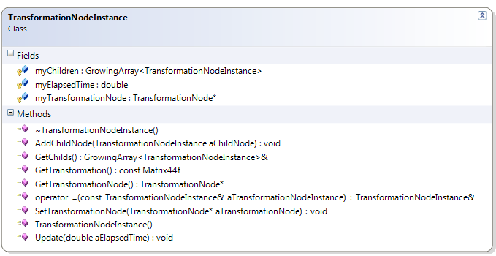
Transformation Node Instance
En TransformationNodeInstance har så klart en pekare till sin TransformationNode det är den som den är en instans av så den behöver känna till den.
Den har också en elapsedTime så att den kan veta hur långt in i animationen den är.
Och En GetTransformation. Detta är viktigt för det är denna som anropas ifrån render anropet numera. Render ska inte behöva veta vilken transformationNode som instansen är länkad till.

Slide 9
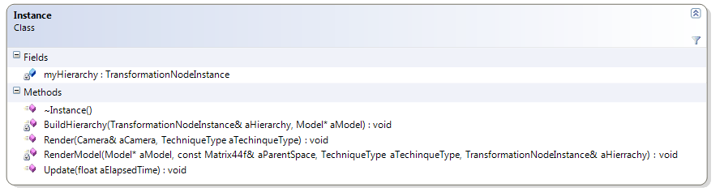
Transformation Node Instance
Nu kommer vi till den intressanta delen en transformationNodeInstance hadde en lista av myChildren.
Detta betyder att hierarkin på Instans sidan ligger i transformationNodeInstancerna och inte i Instancen
Så då vi ska rendera en model så itererar vi igenom våran TransformationNode hierarki och model hierarkin simultant för att Rendera objektet.
Funktionerna som vi ser nedan stödjer också detta Vi anropar Render och den anropar recursivt RenderModel för varje steg i hierarkin,
En viktigt punkt är BuildHierarchy den bygger en TransformationNodeInstance från en Model genom att traversera genom hierarkin och skapa TransformationNodeInstances för varje TransformationNode
Update på instansen anropar update på alla sina transformatioNodeInstances.

Slide 10
RenderModel
for(int i=0;i<aModel->myChilds.Count();i++)
{
assert(aHierarchy.GetChilds()[i].GetTransformationNode()!=NULL);
CU::Matrix44f worldMatrix=aHierarchy.GetChilds()[i].GetTransformation();
worldMatrix*=aParentSpace;
RenderModel(aModel->myChilds[i],worldMatrix,aTechinqueType,aHierarchy.GetChilds()[i]);
}
Denna exempel kod är bara för att visa hur man traverserar igenom dubbla hierarkier samtidigt.
Som ni ser är det inget problem så länge de är korrekt synkade
Tillbaka till update om instans har en update måste den anropas någonstans ifrån.
Det naturliga stället är scenen.

Slide 11
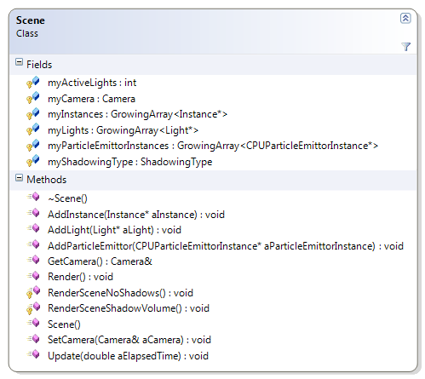
Scenen
Som man ser så är scenen rätt oförändrad jag tillhandahåller den här som en referens om någon kommit fel.

Slide 12
Scenen
Scenes update borde nu se ut något liknande detta.
for(int j=0;j<myInstances.Count();j++)
{
myInstances[j]->Update(aElapsedTime);
}
for(int j=0;j<myParticleEmittorInstances.Count();j++)
{
myParticleEmittorInstances[j]->Update(aElapsedTime);
}
Allt som ska kunna animeras behöver en updatering så att den kan öka sin interna klocka.
Nu då vi har en koll på allt omkring och hur det flödet går så är det dags att återbesöka TransformationNode och se vad vi kan göra med den.

Slide 13
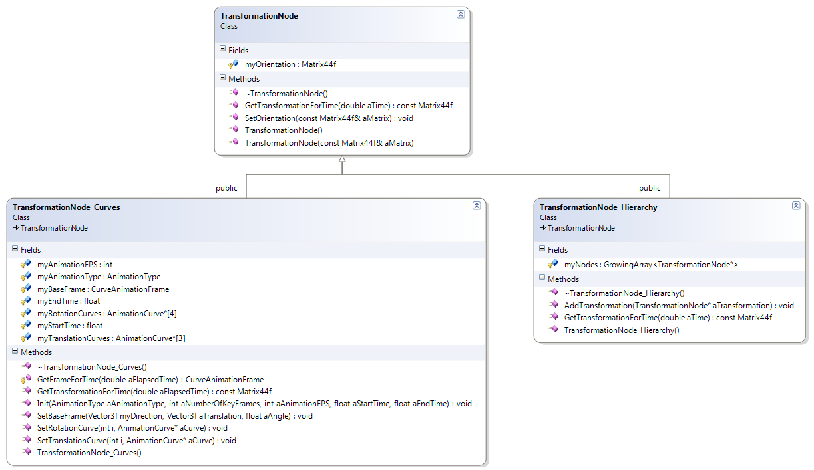
Transformation Node

Slide 14
Transformation Node
Som vi såg så hadde transfromation Node 2 klasser som ärvde ifrån den TransformationNode_Curves och TransformationNode_Hierarchy
Det kan vara så att en Transformation består av flera olika transformation i följd och att man av någon orsak inte vill baka in dessa som en enda matris (tex att de jobbar i seperate curvor) Så vad vi skapar här är en klass om kan applicera en serie andra transformation nodes (som i sin tur också kan vara hierarkier om man skulle vilja)
Rent praktiskt kommer det appliceras för att skapa en transformationNode som sedan innehåller en seperat TransformationNode för rotation runt X Y och Z axlarna.

Slide 15
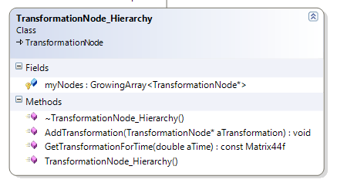
Transformation Node Hierarchy
Add transformation lägger till en transformationNode i growingarrayen.
GetTransformationForTime returnerar den ihop multiplicerade matrisen av alla stegen.
En viktig punkt här är att tänkla på hur eran matris klass funkar och i vilken ordning ni vill multiplicera ihop era matriser.

Slide 16
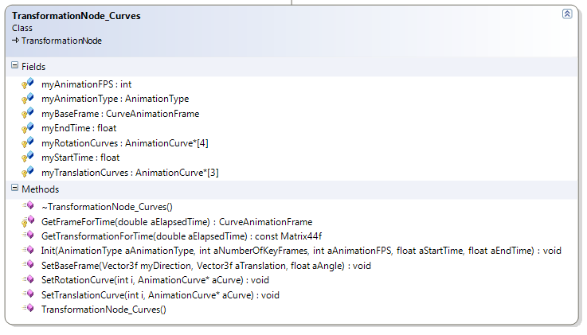
TransformatioNode_Curves
Detta är den första animerade klassen så här dyker en hel del aniamtions concept up. Och en hel del nya klasser.
Animation Curve detta är en klass som hantera en aniamtions kurva av ett enskilt värde.
Animation FPS är hur många FPS som detta objektet är animerat i.
AnimationType är om aniamtion är relativt till sin parent eller absolut i world (vi har inga absoluta aniamtioner)
myStartTime är när under aniamtions livslängd som curvan börjar och myEndTime är då den slutar

Slide 17
TransformatioNode_Curves
Detta med start och stop tider är viktiga. Om du gör en animation så kommer inte alla delar röra sig relativt till sin parent samtidigt. Utan de kommer att röra sig vid oliak tidpunkten.
Så det slutgiltiga aniamtionen som användaren ser är resultatet av en massa små aniamtions kurvor med oliak start och stop tider.
Teoretiskt sätt skulle alla kunna starta på 0 och sluta på när hela animationen är slut men då skulle det ta en massa onödigt arbete och utrymme.
Så en aniamtion består av en massa delaniamtioner och varje del aniamtion är lagrad i en transformationNode
Men den fulla aniamtionen finns itne lagrad någonstans här i. För den enda datan den kunde innehålla var hur lång den är. All annan data är lokal till noderna. Dvs en animation per se finns inte på det sättet i systemet.
Skulle man skapa en aniamtion skulle det vara att vi hadde en lista av transformation nodes istället för en enda mellan modelerna och sen gavs de som tillhörde samma animation ett ID.
Men detta kommer vi återkomma till då vi bygger vårat animations system senare.

Slide 18
TransformatioNode_Curves
Förutom denna data innehåller den 3 viktiga set data.
Den innehåller en baseframe. Detta är värdet den har utöver animationen som animationen modifierar.
Och sedan 6 animations kurvor en för varje axel av translation och en för varje axel av rotation.
Get transformation for time gör det väntade den läser ut värdet från kurvorna och lägger ihop det med bas värdet för att få ett värde att returnera.
Så låt oss ta en titt på kurvorna.

Slide 19
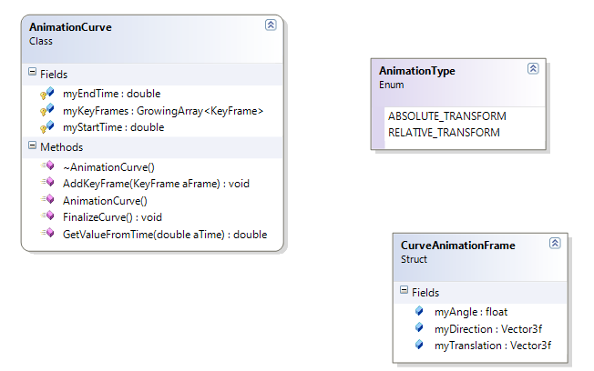
Animation Curve
Denna biten kan finnas i loadern

Slide 20
TransformatioNode_Curves
Av performance skäl evaluerar inte våran AnimationCurve de riktiga kurverna.
Istället interpolerar den linjärt emellan en serie precalcade Key Frames
Default värdet för FPS finns i fbx laddaren. Men om man gör väldigt avancerade aniamtioner kan man finna ett behov av att öka keyframe mängden.
Men det som finns där borde vara nog för alla era nuvarande behov.

Slide 21
Frågor ?
Adam@TheGameAssembly.com

